Slide 1

Мониторинг качества обученности студентов как средство подготовки специалистов за 2017-2018 учебный год
Заведующая учебной частью Муравкина Ю.В.

Slide 2

Общая справка о движении контингента
Контингент на 01.09.2017 - 2553 чел. (101 группа) (бюджет)
Выбыло 188
чел.
Зачислено 921 чел.
ВЫПУСК 2018 - _719_ чел. (32 группы)
709 (бюджет) + 10 (договор)
ПРИЕМ
1 КУРС
- 860 чел.
Контингент на 01.09.2018 - 2535 (бюджет) (100 групп)

Slide 3
Общая справка о контингенте
Контингент на 01.09.2018 - 2535 чел.
(100 групп)

Slide 4


Динамика изменения контингента за последние 5 лет
2017-2018
Контингент 2553 отсев 188 7, 4%
2016-2017
Контингент 2462 отсев 221 9, 0%
2
2015-
2016
Контингент 2420 отсев 167 6, 9 %
2014-
2015
Контингент 2200 отсев 172 7, 8%
4
2013-
2014
Контингент 2089 отсев 155 7, 4 %

Slide 5
Процент отчисленных
от общего кол-ва студентов на отделении
Наименование отделения | Всего чел. на отд. на начало уч. года | Отчислено | %
Туризм | 498 | 39 | 7,8
Гостиничный сервис | 394 | 32 | 8,1
Ресторанный сервис | 696 | 64 | 9,2
Общеобразовательной подготовки | 297 | 15 | 5,1
Коммерции и строительства | 668 | 38 | 5,7
ИТОГО | 2553 | 188 | 7,4

Slide 6

Основные причины отчислений за
2017-2018 учебный год
33 чел.
54 чел.
23 чел.
академическая неуспеваемость
трудоустройство
Всего 188 чел.
перемена места жительства
20 чел.
поступление в другое ОУ
24 чел.
18 чел.
16 чел.
невыход из академического отпуска
собственное желание
семейные обстоятельства

Slide 7
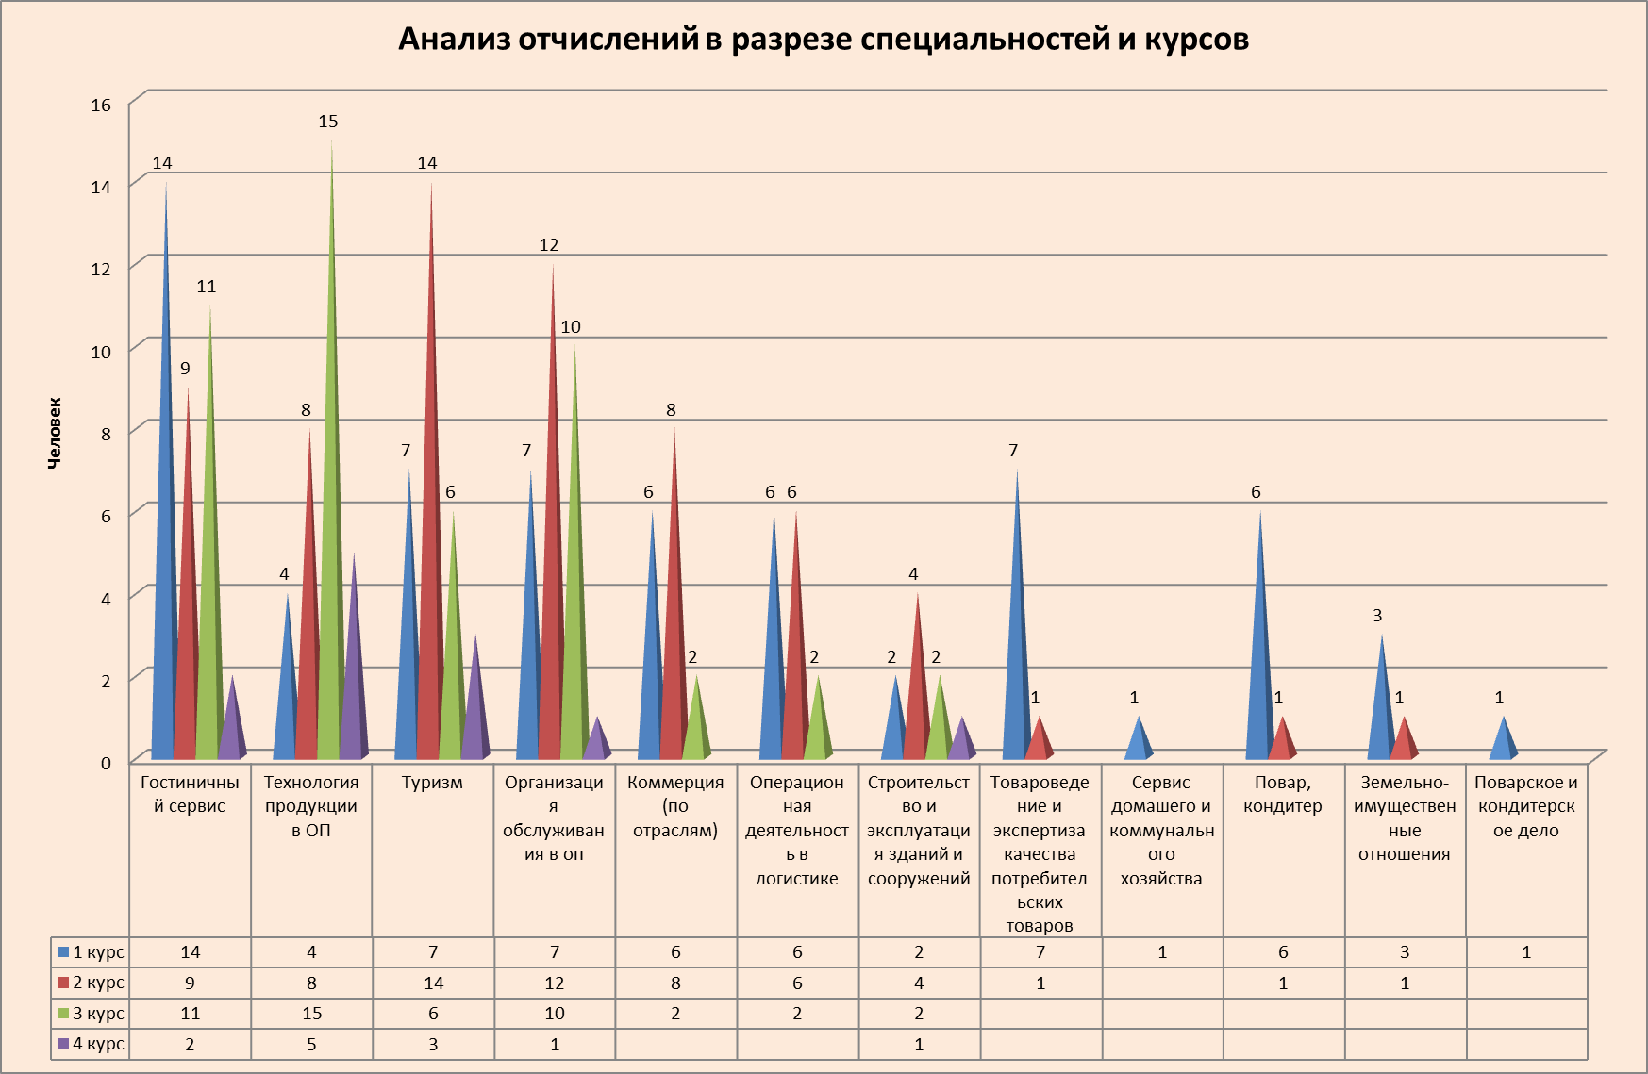

Slide 8
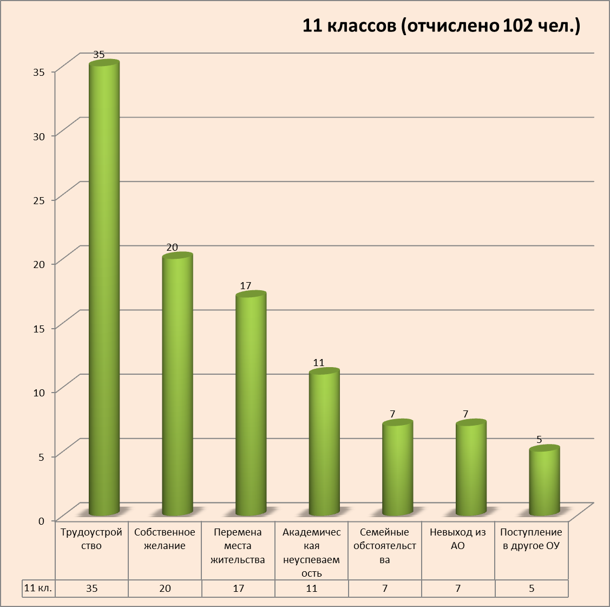
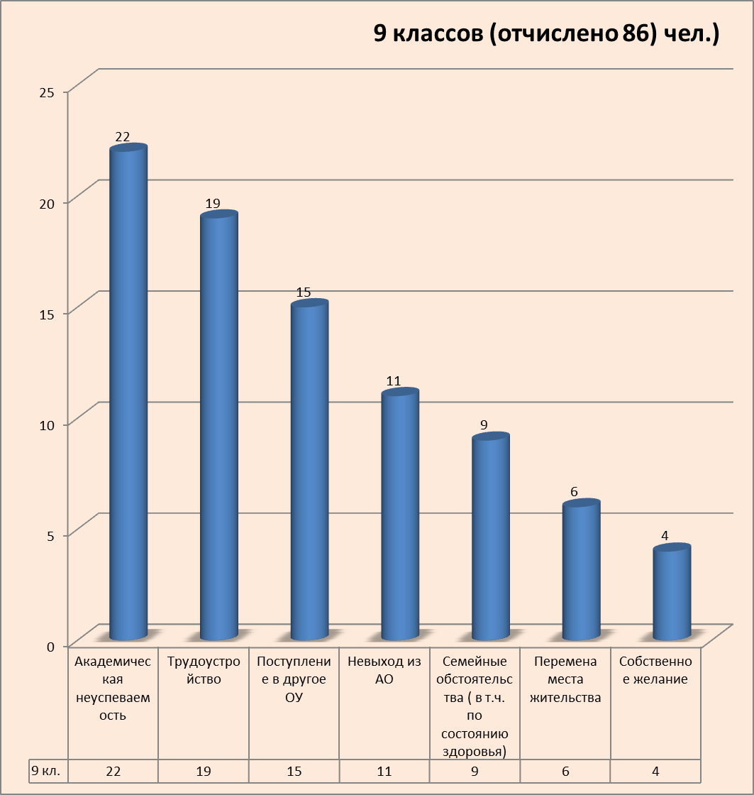

Slide 9
Наибольшее количество отчислений по группам (кол-во человек)
135
6 чел.
115
6 чел.
277
6 чел
186
7 чел
117
5 чел.
146
342
5 чел.
195
5 чел
230
5 чел

Slide 10


Мониторинг
качества обученности

Slide 11

Итоги теоретического обучения по отделениям
ОТДЕЛЕНИЕ | Распределение по отметкам (%)
 | Учатся только на «отлично» | На «хорошо» и «отлично» | Имеющих одну или две оценки «удовлетворительно» | Имеющих смешанные оценки (3,4,5) | Имеющих н/а (до 2-х) | Имеющих 3-и и более н/а
Коммерция и строительство | 11,4 | 28,3 | 10,0 | 43,5 | 2,8 | 4,1
Ресторанный сервис | 6,9 | 32,7 | 15,0 | 33,1 | 2,9 | 9,4
Гостиничный сервис | 5,7 | 24,5 | 10,1 | 39,8 | 10,9 | 9,0
Туризм | 5,7 | 23,5 | 20,5 | 30,4 | 8,4 | 11,5
Общеобразовательная подготовка | 0,0 | 13,5 | 10,9 | 64,7 | 2,6 | 8,3
ИТОГО по колледжу: | 6,5 | 25,4 | 13,6 | 40,6 | 5,3 | 8,5

Slide 12
Итоги теоретического обучения по группам
Самый высокий показатель
Самый низкий показатель
Учатся только на «отлично»
295 гр. – 5 чел.
Куратор:
Евсеева Е.В.
116 гр. – 3 чел.
(средний балл 4,7)
Куратор: Корочкина С.А.
Имеют 3 и более н/а
128 гр. – 10 чел.
Куратор:
Харникова А.А.
215 гр. – 7 чел.
Куратор: Пермякова Е.В.
377 гр. – 7 чел.
Куратор:
Аристова С.Е.
286 гр. – 14 чел.
Куратор:
Булакова А.С.
190 гр. – 9 чел. (на «хорошо» и «отлично»)
Куратор:
Малышева О.А.
177 гр. – 8 чел.
Куратор: Разумкин П.И.
234 гр. – 9 чел.
Куратор:
Кучина М.А.
141 гр. – 5 чел.
Куратор:
Белокрылова Т.В.
Туризм
Гостиничный сервис
Ресторанный сервис
Коммерция и строительство
Общеобразовательная подготовка

Slide 13
Анализ показателей среднего балла и качества знаний по отделениям

Slide 14


Рейтинг качества знаний
по группам
186 гр.
90,5%
Куратор:
Булакова Е.Е.
377 гр. – 87,7%
Куратор:
Аристова С.Е.
286 гр. – 86,0%
Куратор:
Булакова А.С.
380 гр. – 85,4%
Куратор:
Смирнова И.В.
142 гр. - 36,6%
Куратор:
Капельницкий Л.Л.
141 гр. – 42,3%
Куратор:
Белокрылова Т.В.
171 гр. – 40,7%
Куратор:
Шапоренко Д.Ю.
242 гр.
34,3%
Куратор:
Липнина И.А.

Slide 15
Рейтинг качества знаний по дисциплинам
Отделение | Предмет | Кач-во знаний по предмету (%) | Преподаватели
Туризм | Физическая культура | 100 | Шило С.Е.
Ресторанный сервис | Микробиология, санитария и гигиена в пищевом производстве | 100 | Савина Г.Н.
 | МДК 02.01 Технология приготовления сложной холодной кулинарной продукции | 100 | Лунева Т.Н.
 | Правовое обеспечение профессиональной деятельности, Философия | 100 | Дмитриева А.А.
 | Иностранный язык в сфере профессиональной коммуникации | 100 | Кислун Ж.К., Иванова И.В.

Slide 16
Рейтинг качества знаний по дисциплинам
Отделение | Предмет | Кач-во знаний по предмету (%) | Преподаватели
Гостиничный сервис | Правовое и документационное обеспечение профессиональной деятельности | 100 | Максимова Е.Д., Сушкевич В.П., Ковтун Л.В.
 | Иностранный язык | 100 | Сидорова Ю.Ю., Храпова Т.Ю.
 | Русский язык и культура речи, Психология общения | 100 | Корочкина С.А.
 | Физическая культура | 100 | Косогорцев В.И.
Коммерция и строительство | Иностранный язык | 100 | Комарова Н.И., Солонская А.В.
 | История | 100 | Давыдова И.Н.
 | Экологические основы природопользования | 100 | Кучина М.А.
Общеобразовательная подготовка | Иностранный язык | 100 | Симон Ю.А.

Slide 17

Группы, имеющие высокий средний балл
Группа 286 – средний балл 4,5 (Куратор: Булакова А.С.)
Группа 365 – средний балл 4,4 (Куратор: Расина Т.А.)
Группа 380 – средний балл 4,4 (Куратор: Смирнова И.В.)
Группа 377 – средний балл 4,5 (Куратор: Аристова С.Е.)
Группа 316 – средний балл 4,4 (Куратор: Лебедева О.А.)
Группа 186 – средний балл 4,4 (Куратор: Булакова Е.Е.)

Slide 18
Анализ пропусков занятий обучающимися по отделениям
Отделение | Всего пропусков (%) | Из них по неуважительной причине (%)
 | Среднее значение | Среднее значение
Коммерция и строительство | 34,4 | 18,4
Ресторанный сервис | 32,3 | 22,9
Общеобразовательная подготовка | 23,1 | 9,8
Туризм | 22,3 | 13,9
Гостиничный сервис | 21,0 | 11,4
ПО КОЛЛЕДЖУ | 26,6 | 15,3
%
Лучший показатель Гостиничный сервис

Slide 19
Анализ пропусков занятий обучающимися по специальностям
Отделение | Всего пропусков (%) | Из них по неуважительной причине (%)
 | Среднее значение | Среднее значение
38.02.04 «Коммерция (по отраслям)», 43.02.08 «Сервис домашнего и коммунального хозяйства» | 38,5 | 23,4
21.02.05 «Земельно-имущественные отношения» | 38,4 | 12,6
43.02.01 «Организация обслуживания в общественном питании» | 37,6 | 27,4
08.02.01 «Строительство и эксплуатация зданий и сооружений» | 32,6 | 20,0
38.02.05 «Товароведение и экспертиза качества потребительских товаров» | 26,6 | 13,8
19.02.10 «Технология продукции общественного питания», 43.02.15 «Поварское и кондитерское дело», профессия 43.01.09 «Повар, кондитер» | 25,2 | 15,7
43.02.10 «Туризм» | 24,6 | 14,2
43.02.11 «Гостиничный сервис» | 21,9 | 11,5
38.02.03 «Операционная деятельность в логистике» | 15,3 | 9,7

Slide 20
Анализ пропусков занятий обучающимися по специальностям
%
Лучший показатель
«Операционная деятельность в логистике»

Slide 21
Анализ пропусков занятий обучающимися
На базе 9 или 11 классов | Всего пропусков (%) | Из них по неуважительной причине (%)
 | Среднее значение | Среднее значение
На базе 11 классов | 28,5 | 17,8
На базе 9 классов | 27,6 | 15,9
Лучший показатель у групп
На базе 9 классов
%

Slide 22
Основные показатели успеваемости по экзаменам
ОТДЕЛЕНИЕ | Распределение по отметкам (%) |  |  |  |  | Средний балл по отделению
 | Учатся только на «отлично» | На «хорошо» и «отлично» | Имеющих смешанные оценки (3,4,5) | На неудовлетворительные оценки | Не были допущены до экзаменов
Гостиничный сервис | 23,6 | 33,0 | 31,8 | 11,6 | 0,0 | 3,9
Коммерция и строительство | 19,7 | 30,6 | 38,0 | 7,1 | 4,6 | 3,9
Туризм | 15,5 | 29,3 | 39,1 | 3,5 | 12,6 | 3,7
Ресторанный сервис | 13,5 | 32,1 | 36,0 | 8,0 | 10,4 | 3,5
Общеобразовательная подготовка | 0,3 | 14,9 | 80,5 | 0,0 | 4,3 | 3,4
ИТОГО по колледжу: | 15,2 | 28,6 | 43,4 | 6,1 | 6,7 | 3,7

Slide 23
Высокие результаты экзаменационной сессии
(по среднему баллу)
Группа 286 – средний балл 4,5 (Куратор: Булакова А.С.)
Группа 116 – средний балл 4,4 (Куратор: Корочкина С.А.)
Группа 316 – средний балл 4,5 (Куратор: Лебедева О.А.)
Группа 380 – средний балл 4,4 (Куратор: Смирнова И.В.)
Группа 135 – средний балл 4,4 (Куратор: Андреева С.Л.)
Группа 365 – средний балл 4,4 (Куратор: Расина Т.А.)

Slide 24

Результаты защиты ВКР по отделениям
Наименование отделения | Всего ВКР | Защитили ВКР с оценкой: |  |  |  | Средний балл
 |  | «5» | «4» | «3» | н/а
Гостиничный сервис | 121 | 51% | 39% | 10% | 0% | 4,4
Коммерция и строительство | 180 | 51% | 26% | 23% | 0% | 4,3
Туризм | 209 | 49% | 29% | 22% | 0% | 4,3
Ресторанный сервис | 209 | 48% | 32% | 20% | 0% | 4,2
ИТОГО по колледжу: | 719 | 49% | 31% | 20% | 0 | 4,3
ВЫПУСК 2018

Slide 25
Результаты защиты ВКР по специальностям
Наименование специальности | Всего ВКР | Защитили ВКР с оценкой: |  |  |  | Средний балл по отделению
 |  | «5» | «4» | «3» | н/а
38.02.05 «Товароведение и экспертиза качества потребительских товаров» | 50 | 66% | 22% | 12% | 0% | 4,6
43.02.01 «Организация обслуживания в общественном питании» | 89 | 57% | 33% | 10% | 0% | 4,4
43.02.11 «Гостиничный сервис» | 121 | 51% | 39% | 10% | 0% | 4,4
43.02.10 «Туризм» | 158 | 50% | 28% | 22% | 0% | 4,4
38.02.03 «Операционная деятельность в логистике» | 51 | 47% | 29% | 24% | 0% | 4,2
38.02.04 «Коммерция (по отраслям)» | 69 | 45% | 32% | 23% | 0% | 4,2
08.02.01 «Строительство и эксплуатация зданий и сооружений» | 41 | 44% | 27% | 29% | 0% | 4,2
21.02.05 «Земельно-имущественные отношения» | 20 | 45% | 15% | 40% | 0% | 4,1
19.02.10 «Технология продукции общественного питания» | 120 | 41% | 33% | 27% | 0% | 4,1

Slide 26
Анализ результатов защиты ВКР по специальностям

Slide 27
Анализ тем ВКР по колледжу
Всего 719 тем

Slide 28
Анализ тем ВКР по отделениям
Наименование отделения | Всего ВКР | Количество ВКР, выполненных:
 |  | по темам, предложенным студентам | по заявкам организаций, учреждений | в области поисковых исследований
Туризм | 209 | 99,5% | 0% | 0,5%
Ресторанный сервис | 209 | 91,4% | 7,7% | 0,9%
Гостиничный сервис | 121 | 83,5% | 16,5% | 0%
Коммерция и строительство | 180 | 72,8% | 27,2% | 0%
ИТОГО по колледжу: | 719 | 87,8% | 11,8% | 0,4%
ВЫПУСК 2018

Slide 29
Анализ полученных дипломов по специальностям
Наименование специальности | Всего ВКР | Кол-во дипломов с отличием | Кол-во дипломов без отличия | % отличников
08.02.01 «Строительство и эксплуатация зданий и сооружений» | 41 | 13 | 28 | 31,7
38.02.05 «Товароведение и экспертиза качества потребительских товаров» | 50 | 15 | 35 | 30,0
21.02.05 «Земельно-имущественные отношения» | 20 | 5 | 15 | 25,0
38.02.04 «Коммерция (по отраслям)» | 69 | 17 | 52 | 24,6
38.02.03 «Операционная деятельность в логистике» | 51 | 11 | 40 | 21,6
43.02.01 «Организация обслуживания в общественном питании» | 89 | 15 | 74 | 16,9
43.02.11 «Гостиничный сервис» | 121 | 18 | 103 | 14,9
43.02.10 «Туризм» | 158 | 18 | 140 | 11,4
19.02.10 «Технология продукции общественного питания» | 120 | 9 | 111 | 7,5
ИТОГО по колледжу: | 719 | 121 | 598 | 16,8

Slide 30
Рейтинг групп по количеству дипломов с отличием
Группа 286 – 10 дипломов с отличием (Куратор: Булакова А.С.)
Группа 365 – 7 дипломов с отличием (Куратор: Расина Т.А.)
Группа 235 – 9 дипломов с отличием (Куратор: Герцог Е.А.)
Группа 377 – 7 дипломов с отличием (Куратор: Аристова С.Е.)
Группа 316 – 9 дипломов с отличием (Куратор: Лебедева О.А.)

Slide 31
Анализ выданных дипломов с отличием по уровню образования

Slide 32
Статистика трудоустройства выпускников за 5 лет
541 чел.
500 чел.
619 чел.
453 чел.
624 чел.
2014
2015
2016
2017
2018
2014 год – 82,1 %
2015 год – 85,4 %
2016 год – 86,0 %
2017 год – 70,3 %
2018 год – 86,7 %

Slide 33

Анализ трудоустройства выпускников 2018 года
Трудоустроились - 624 чел.
Призваны на военную службу - 39 чел.
В отпуске по уходу за ребенком – 6 чел.
Продолжат обучение - 50 чел.
Всего выпускников в 2018 году - 719 чел.

Slide 34
Основные показатели учебной работы за 2017-2018 учебный год
№ п/п | Наименование показателя | Значение показателя в 2017 – 2018 уч. году (%)
1. | Абсолютная успеваемость (степень обученности) | 94,7
2. | Качество знаний | 64,5
3. | Качество ГИА (качество защиты ВКР) | 80
4. | Количество дипломов с отличием | 16,8
5. | Отсев студентов | 7,4
6. | Общая потеря учебного времени | 26,6

Slide 35
Федеральный Интернет-экзамен в сфере профессионального образования

Slide 38
Высокие показатели качества знаний (результативность обучения более 80 %)
Отделение «Гостиничный сервис»
ФИО Преподавателя | Предмет | Группа | Балл
Ковтун Л.В. | Основы философии | 316 | 91
Обухович З.И. | Английский язык | 117 | 81
Отделение «Ресторанный сервис»
Алексеев О.Ю. Мищенко О.А. | Основы философии | 376 377 | 90 88
Иванова И.В. Стрельцова Н.А. | Английский язык | 340 276 | 87 83
Отделение «Туризм»
Гудкова А.П. Лукина М.В. | Английский язык | 126 | 85 84
Волохова Е.П. | Основы философии | 295 | 84
Радзевич И.Д. | Психология общения | 320 | 80
Бондаренко Р.В. | Безопасность жизнедеятельности | 126 | 80
Отделение «Коммерция и строительство»
Кондратьева Л.Г. | Основы философии | 256 | 86
Комарова Н.И. Герцог А.Е. Солонская А.В. | Английский язык | 186 280 360 | 85 84 80
Булакова Е.Е. | Статистика | 286 | 80

Slide 39
Низкие показатели качества знаний (результативность обучения %)
Отделение «Гостиничный сервис»
ФИО Преподавателя | Предмет | Группа | Балл
Пермякова Е.В. | История | 410 | 47
Отделение «Ресторанный сервис»
Алексеев О.Ю. | История | 242 | 28
Сандуленко О.И. | Химия | 241 | 45
Смирнова И.А. | Основы экономики, менеджмента и маркетинга | 448 | 47
Отделение «Туризм»
Тестина Я.С. | Основы бухгалтерского учета | 196 | 54
Волохова Е.П. | История | 220 | 59
Отделение «Коммерция и строительство»
Куправа Л.Р. | Техническая механика | 260 | 27
Давыдова Н.И. | Основы электротехники | 260 | 34
Королева А.В. | Психология общения | 331 | 33
Каменев С.А. | Экономика организации (предприятия) | 365 | 36

Slide 40
Показатели проверки ВКР
на «Антиплагиат» по отделениям

Slide 41

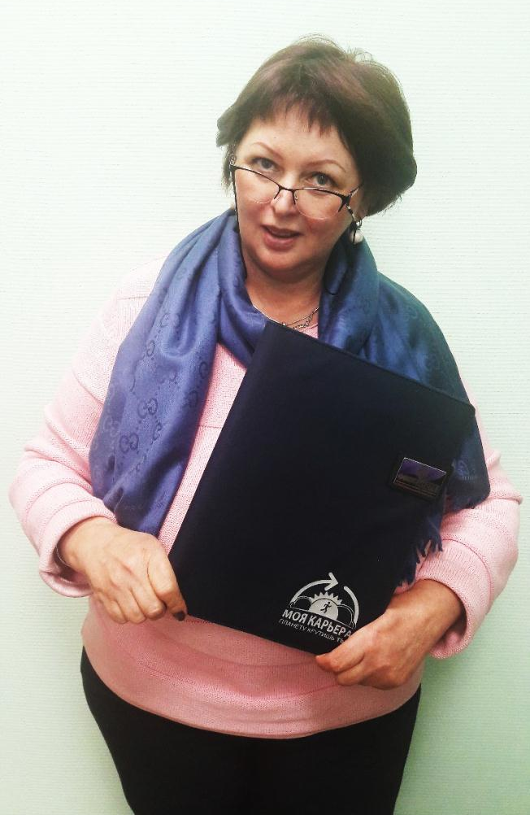
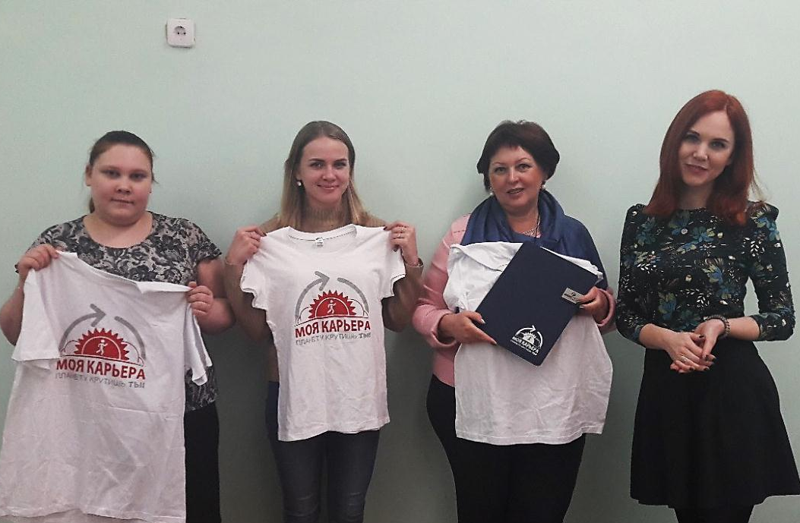
Победитель регионального проекта «Развитие навыков трудоустройства выпускников СПО» с помощью дистанционной платформы «Моя карьера»
по Санкт-Петербургу

Slide 42
Задачи и направления работы на 2018-2019
учебный год
Подготовка к государственной аккредитации образовательной деятельности колледжа.
Выполнение Государственного задания на оказание государственных услуг (выполнение работ).
Формирование фонда контрольно-оценочных средств.
Участие в проекте «Федеральный интернет-экзамен» в первом полугодии 2018-2019 учебного года.
Продолжить активное участие в проекте «Моя Карьера».

Slide 43
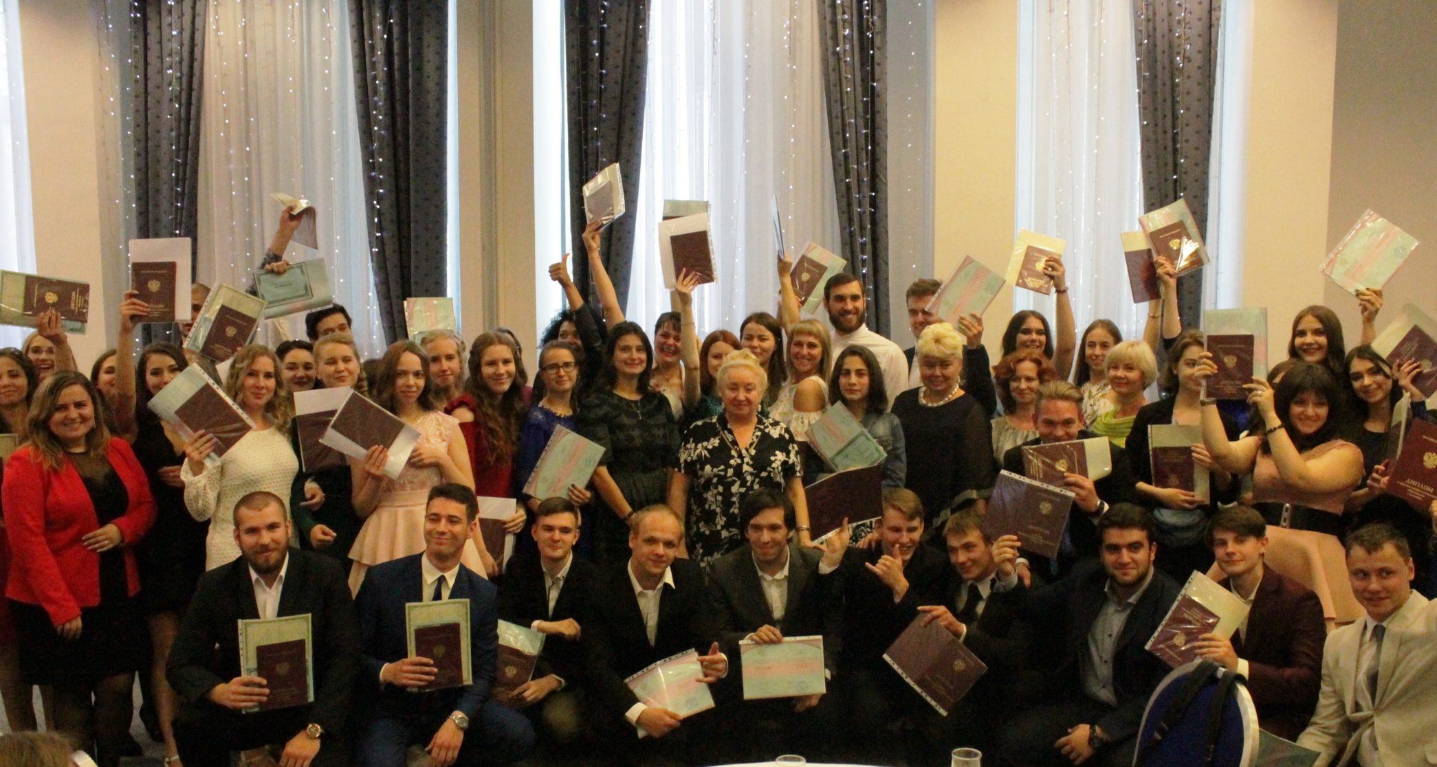
«Образование – богатство, а применение его – совершенство».
– Арабское изречение

